Slide 1
МДОУ «Детский сад № 54»
Паспорт подготовительной группы компенсирующей направленности
«Цветик – семицветик»
Возраст детей: 6 - 7 лет

Slide 2
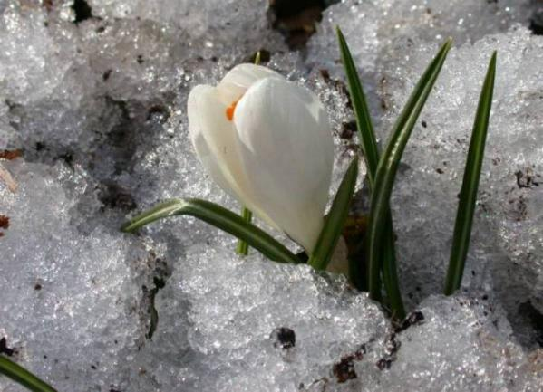
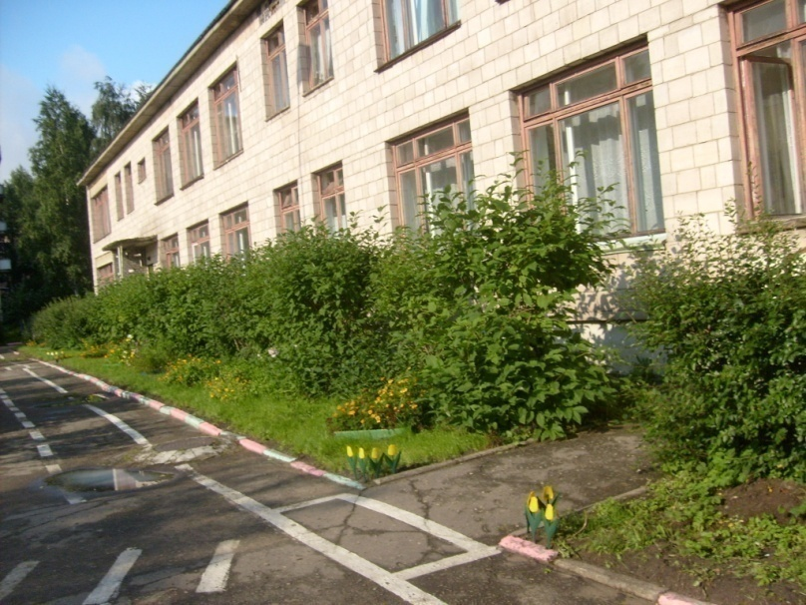
На Октябрьском, на проспекте Стоит терем – теремок. В тереме том все для нас, Сказки, песни, шумный пляс. Вот какой хороший дом, В нем растем мы с каждым днем.

Slide 3
Эмблема нашей группы

Slide 5
Дети нашей группы
1. Фофанов Алексей Артемович
2. Гукосян Виген Нерсесович
3. Левицкий Дмитрий Александрович
4. Котов Иван Алексеевич
5. Горячих Никита Дмитриевич
6. Маннинен Максим Андреевич
7. Налетов Кирилл Романович
8. Степанов Павел Олегович
9. Трушкин Дмитрий Русланович
10. Юлегин Василий Николаевич
11. Юппиев Иван Сергеевич
12. Иванов Герман Сергеевич

Slide 6
С детьми работают:
Лукинская Екатерина Анатольевна
Высшая квалификационная категория
Арефьева Анастасия Николаевна
Соответствие занимаемой должности
Кийски Ирина Евгеньевна (учитель –логопед)
Высшая квалификационная категория
Давыдкова Ольга Евгеньевна (младший воспитатель)

Slide 9
Для детей с тяжелыми нарушениями речи характерно:
ограниченный словарный запас,
выраженный аграмматизм,
дефекты произношения и фонемообразования,
специфические нарушения слоговой структуры слов.
Речевое недоразвитие у детей дошкольного возраста может быть выражено в разной степени: от полного отсутствия речевых средств общения до развернутой речи с проявлениями лексико — грамматических и фонетико — фонематических нарушений. Ограниченность словарного запаса, отставание в овладении грамматическим строем родного языка затрудняют процесс развития связной речи, переход от диалогической формы речи к контекстной.

Slide 10
Программное обеспечение
1.В.П.Новикова «Математика в детском саду» (старшая группа)
2.Т.М.Бондаренко «Экологические занятия с детьми 5-6 лет»
3.О.В.Дыбина «Занятия по ознакомлению с окружающим миром»
4.В.В.Гербова «Развитие речи в детском саду: Старшая группа»
5.Д.Н.Колдина «Рисование» (старшая группа)
6.Т.С.Комарова «Занятия по изобразительной деятельности в детском саду Старшая группа»
7.Г.С.Швайко «Занятия по изобразительной деятельности в детском саду»
8.Л.Н.Смирнова «Логопедия в детском саду»
9. Л.В.Куцакова «Занятия по конструированию»
10. Н.В.Алешина «Ознакомление дошкольников с окружающей действительностью»
11.Н.В.Нищева « Обучение грамоте детей дошкольного возраста»
12. Н.В.Нищева «Конспекты подгрупповых логопедических занятий в старшей группе
детского сада для детей с ОНР.
13. Н.В Нищева «Система коррекционной работе в логопедической группе для детей с ОНР .
14.Е.А.Максимова «Готовим пальчики к письму»
15.О.А.Соломенникова «Ознакомление с природой в детском саду» (старшая группа)
16..Г.В.Морозова «Ознакомление с окружающим миром»
17. О.С .Ушакова «Развитие речи детей5-7 лет»
18. Д.Н.Колдина «Аппликация»(старшая группа)
19.К.Ю.Белая «Формирование основ безопасности у дошкольников»
20.Л.И.Пензулаева «Физическая культура в детском саду»(старшая группа)
21.Картотека игр и упражнений

Slide 11
Наша раздевалка
Шкафчики для одежды( С номерами и картинками).
Список детей на шкафчики.
Дни рождения детей ( их фото на деревьях) по временам года
Информационный стенд для родителей с обновляемой информацией.
Стенд «Безопасность ребенка в быту».
Папки передвижки на различные темы.
Стенд наше творчество( постоянно обновляемая выставка детских работ.
Алгоритмы одевания(для детей, по сезонам)

Slide 13
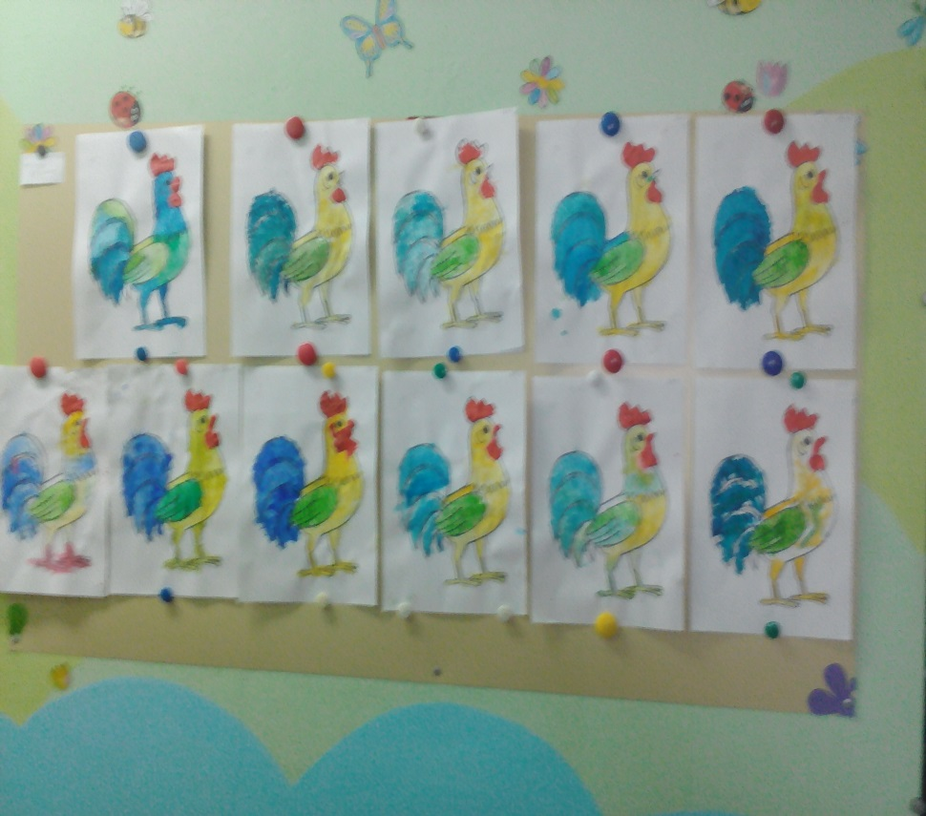

Slide 14
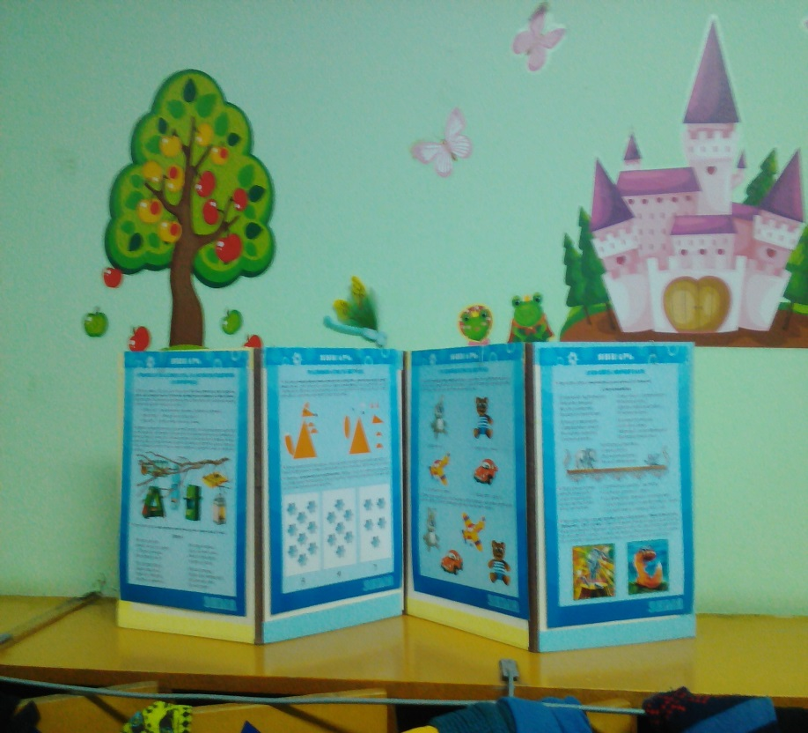

Slide 16
Наша умывальная комната
Алгоритм умывания.
Список детей с индивидуальными номерами(на полотенца).
Декоративные картинки для оформления умывальной комнат , создающие положительное отношение к гигиеническим процедурам.
Шкафчики для полотенец с номерами соответствующими спискам и картинками(для запоминания детьми).
Зеркало ,расположенное на уровне детей.
Раковин для умывания , мыльницы, душевая стойка с поддоном

Slide 17
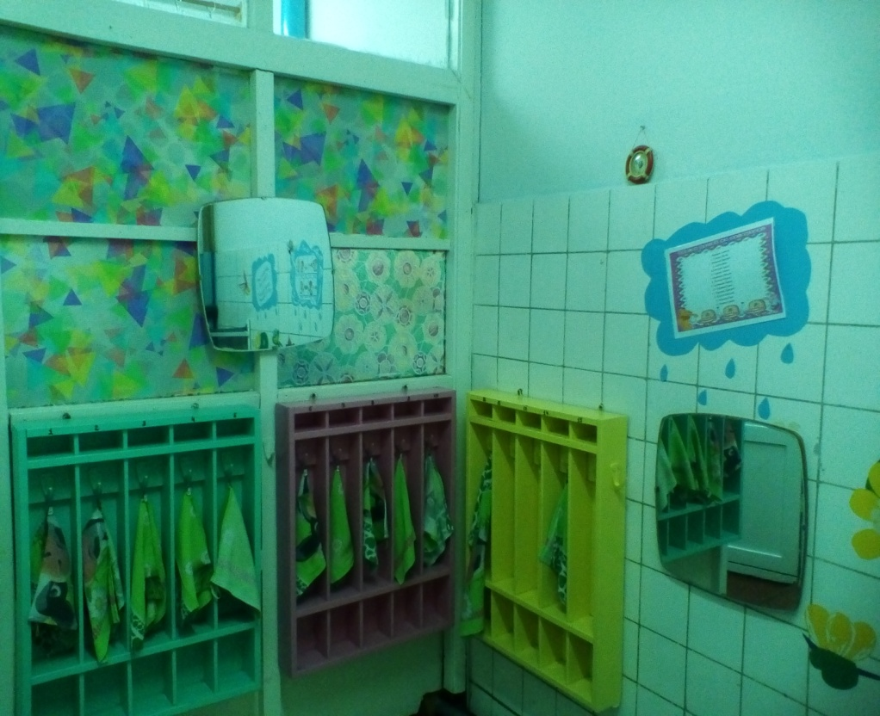

Slide 18
Туалетная комната

Slide 19
Предметно- развивающая среда

Slide 20
Центр патриотического воспитания

Slide 21
Российский флаг, герб России.
Иллюстрации военной техники.
Иллюстрации к былинам.
Иллюстрации с изображением родов войск.
Фотографии исторических памятников России и родного города.
Книги о родном городе.
Изделия народных промыслов, народные игрушки.
Настольные конструкторы «город».
Альбомы для раскрашивания о городе и стране.
Иллюстрированные детские энциклопедии о России.
Великая Отечественная война в произведениях художников: нагляд.-дидакт. пособие.
Созданные вместе с детьми альбомы с рисунками и фотографиями об истории и современном состоянии своего района, города, страны.
Открытки, изображающие родной край, достопримечательности, главные улицы

Slide 22
Центр безопасности

Slide 23
Материалы, связанные с тематикой по ОБЖ и ПДД: иллюстрации, игры и пособия по правилам безопасного поведения на улице и в помещении, в экстремальных или опасных ситуациях, типичных для разных времен года (гроза, пожар, гололед, наводнение и т. д.).
Иллюстрации с изображением ближайших улиц и зданий.
Макет проезжей части.
Макеты светофора, дорожных знаков.
Иллюстрации и предметы, изображающие опасные инструменты (ножницы, иголки и т. д.).
Энциклопедии, дидактические игры, пособия, содержащие знания по валеологии.
·Наглядно-дидактические пособия, серия «Мир в картинках»:
– Водный транспорт. М.: Мозаика-Синтез, 2005.
– Автомобильный транспорт., 2005.
– Авиация. М.: Мозаика-Синтез, 2005.
– Космос. М.: Мозаика-Синтез, 2005

Slide 26
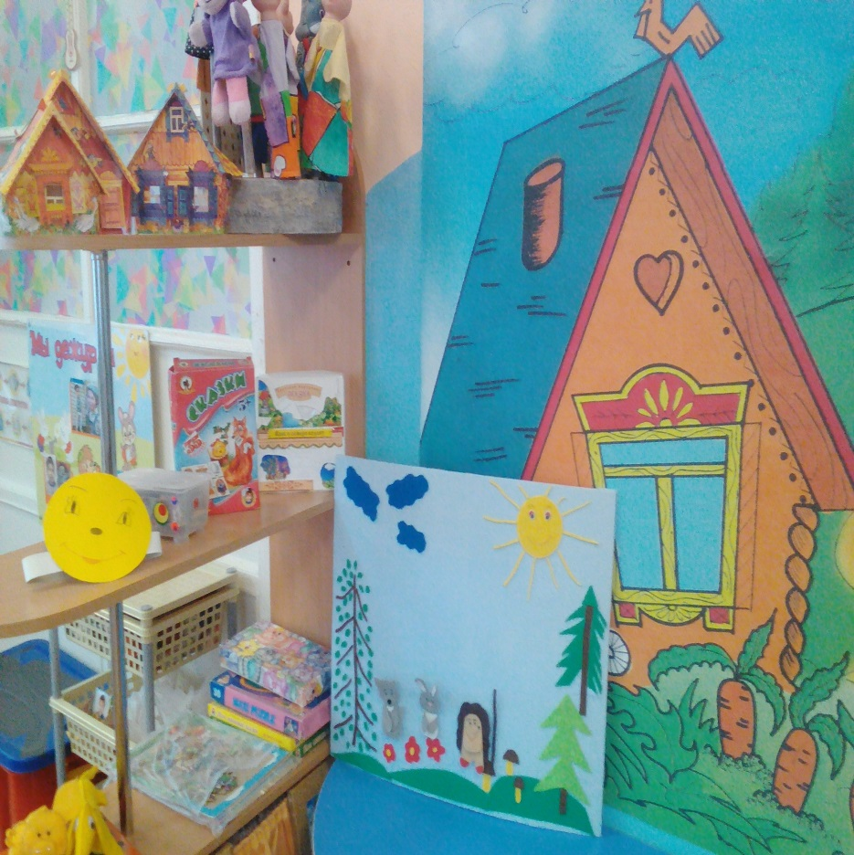
Центр музыкально-театральной деятельности

Slide 27
Разные виды театра: настольный, на ширме, на фланелеграфе, , магнитный, бибабо, «живая» рука, пальчиковый.
Игрушки-забавы.
Маски, шапочки.
Декорации, театральные атрибуты.
Ширмы.
Фланелеграф.
Домик (избушка) для показа фольклорных произведений.
Картинки для потешки.
Атрибуты для ярмарки.
Аксессуары сказочных персонажей, шапочки, рисунки-эмблемы на ободочках
Музыкальные игрушки: музыкальные молоточки, шарманки, шумелки, стучалки, музыкальный волчок.
Магнитофон.
Народные игрушки.
Набор шумовых коробочек.
В аудиозаписи: детские песенки, фрагменты классических музыкальных, фольклорных произведений, колыбельных, записи звуков природы.

Slide 29
Центр двигательной активности

Slide 30
Оборудование для ходьбы, бега, тренировки равновесия, коври ки, дорожки массажные со следочками . шнур длинный; мешочки с песком.
Оборудование для прыжков: шнур короткий, плетеный
Оборудование для катания, бросания, ловли: корзина для метания мячей; мяч резиновый (диаметр 10–15 см); мяч-шар надувной (диаметр 40 см); шарик пластмассовый (диаметр 4 см); набивные мячи.
Оборудование для общеразвивающих упражнений: мяч массажный (диаметр 6–8 см); мяч резиновый (диаметр 20–25 см); обруч плоский (диаметр 20–25 см); палка гимнастическая короткая (длина 60–80 см)
Платочки, кубики веревочки, ленты на палочках, флажки.
Разнообразные игрушки, стимулирующие двигательную активность: мячи, флажки, платочки поролоновые шарики для метания, мячи большие и теннисные.
Кегли,.
Массажеры механические, диски здоровья.
Санки, лыжи.
Султанчики, вертушки, ленточки для дыхательной гимнастики.
Скакалки.
Кольцеброс.

Slide 31
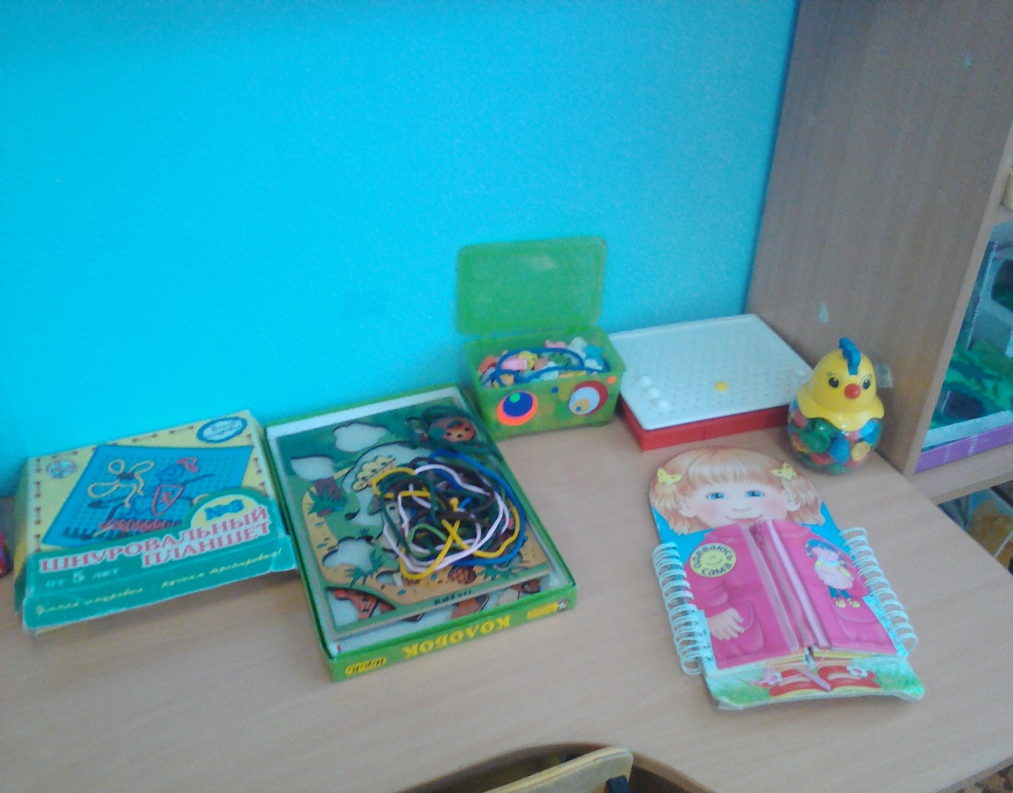
Центр познания

Slide 32
Лото, домино в картинках.
Предметные и сюжетные картинки, тематические наборы кар тинок.
Схемы, модели слов и предложений; дидактические игры по обучению грамоте; касса букв с цветовым обозначением гласных, согласных, твердых и мягких звуков.
Мелкая мозаика.
Материал для развития мелкой моторики кистей рук (бусы, леска для нанизывания, шнуровки).
Наборы разрезных картинок.
Настольно-печатные игры разнообразной тематики и содержания.
Иллюстрации с изображением хозяйственно-бытового труда взрослых дома и в детском саду.
Пособия для нахождения признаков сходства и различия.

Slide 33
Доска, мел, указка.
Карточки с буквами.
Картинки с фабульным развитием сюжета (с последовательно развивающимся действием).
Шашки.
Картинка комнаты с плоскостными изображениями предметов мебели.
Иллюстрация с изображением космического пространства, планет, звезд, космического корабля.
Глобус.
Иллюстрации, изображающие одежду (зимнюю, демисезонную, летнюю), головные уборы, обувь (кожаную, резиновую), постельное белье, транспорт (городской, наземный, воздушный, водный), посуду.
Иллюстрации, изображающие разные виды производительного и обслуживающего труда, характерного для данной местности; разнообразные профессии людей, занятых на одном производстве (швейная фабрика: модельер, закройщик, швея) и разных производствах (машиностроители – фермеры, фермеры – работники пищевой промышленности – продавцы), где ярко выражен обмен результатами труда.

Slide 34
Центр «Конструирования»

Slide 35
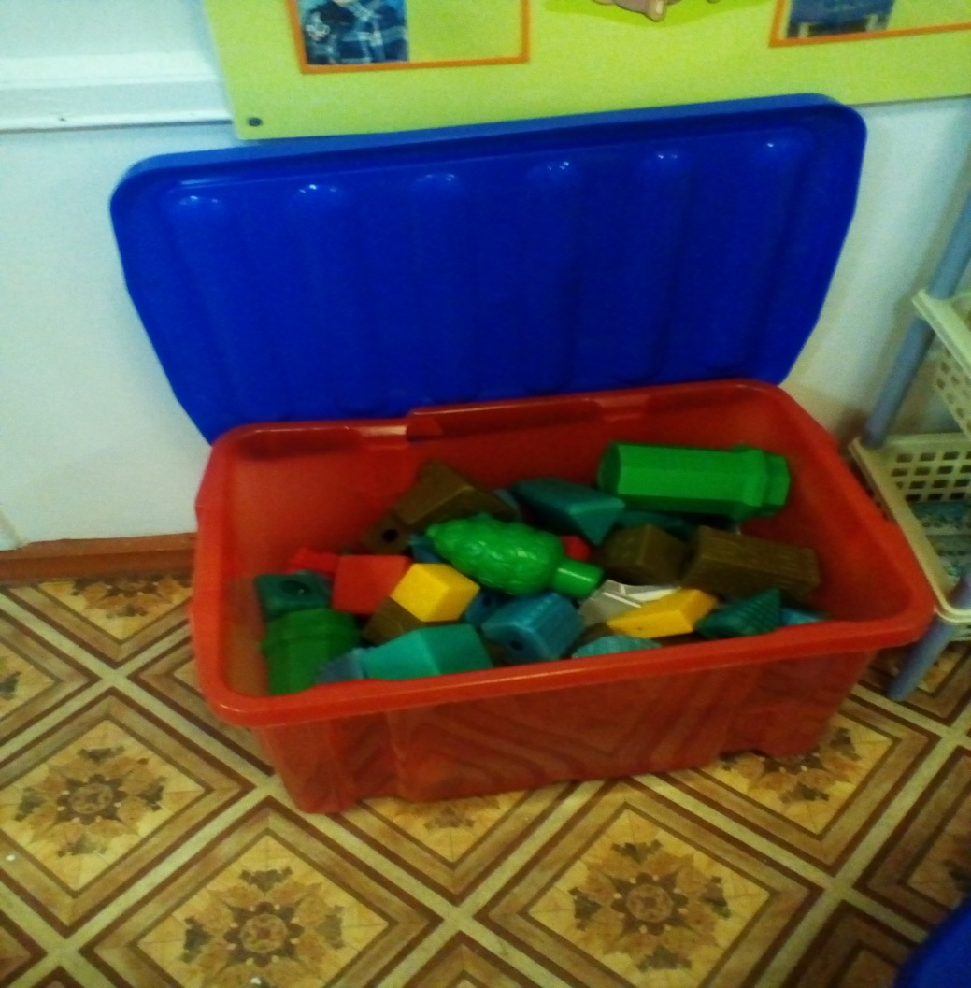

Slide 36
Конструкторы разного размера.
Фигурки людей и животных для обыгрывания: диких и домашних животных и их детенышей, птиц (зоопарк, птичий двор), рыбок, насекомых и т. д.
Образцы построек различной сложности.
Разнообразный полифункциональный материал: коробки, пробки, бруски, спичечные коробки, катушки, пластмассовые банки, клубок ниток и т. д.
Крупные и мелкие объемные формы (бруски, кирпичи, призмы, цилиндры, перекрытия).
Тематические конструкторы (деревянный, пластмассовый, металлический).
Настольный конструктор (мелкий строительный материал из дерева), к нему для обыгрывания мелкие транспортные игрушки, сюжетные фигурки.
Машинки, светофор.

Slide 37
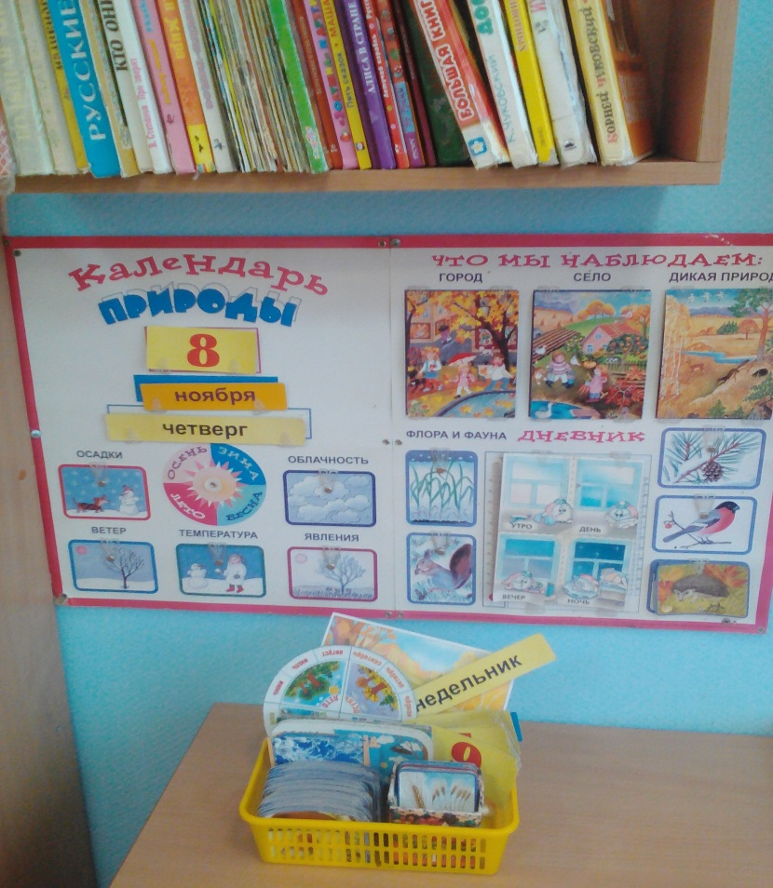
Центр природы

Slide 38
Изображение леса в разные времена года: «Лес зимой», «Лес летом», «Лес весной», «Лес осенью».
Коллекции камней, ракушек, семян и т. д.
Игротека экологических развивающих игр.
Библиотека познавательной природоведческой литературы.
Растения, находящиеся в зоне ближайшего окружения.
Муляжи овощей и фруктов.
Календарь погоды.
Календарь природы.
Энциклопедии природоведческой тематики.
Дидактические игры природоведческой тематики.
Иллюстрации с изображением представителей не только ближайшего окружения, но и степей, пустынь, крайнего севера и тундры, морей, океанов, тропиков и субтропиков.
Иллюстрации, изображающие признаки сезона (состояние неживой природы; основные явления погоды, типичные для данного сезона; системы приспособительных особенностей растений, животных и человека к сезонным изменениям факторов среды, типичных для времени года видов труда и отдыха)

Slide 39
Центр дежурства
Доска с карманами, окошками для фотографий дежурных.
Карточки с фотографиями детей или картинками, обозначающими каждого ребенка.
График дежурства.
Фартуки, косынки, колпаки, нарукавники, халаты.
Тазы, тряпки, щетки, емкости для сбора мусора.
Алгоритмы выполнения трудовых действий дежурными

Slide 40
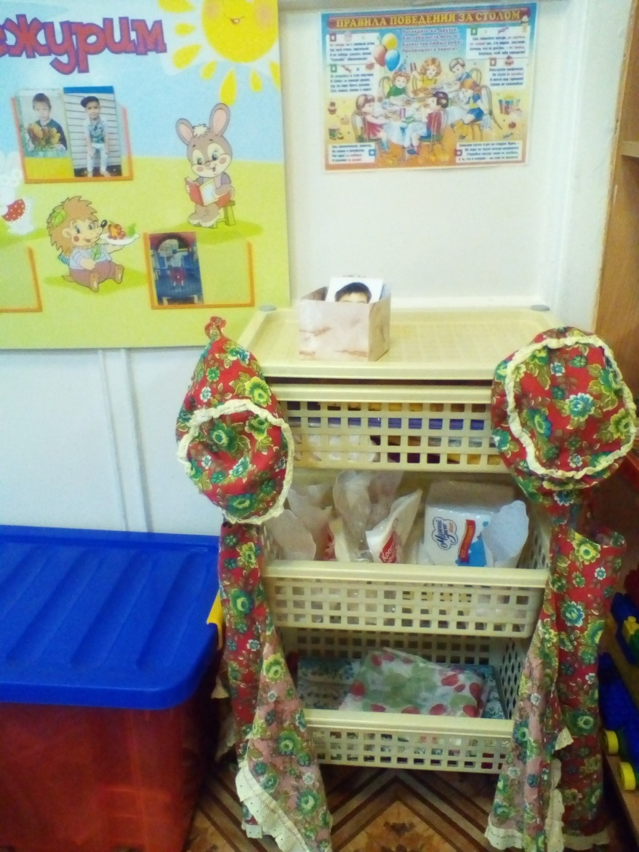

Slide 41
Центр творчества
Произведения народного искусства: народные глиняные игрушки, игрушки из дерева , предметы из дерева( шкатулки ), росписные разделочные доски и подносы, предметы из бересты, карельская вышивка, альбомы с рисунками или фотографиями произведений декоративно-прикладного искусства.
Произведения живописи: натюрморт, его виды (изображение предметов одного порядка, смешанный, сюжетный); пейзаж, его виды (ландшафт – природа в разные сезоны и времена суток, городской, морской, архитектурный, индустриальный, горный, космический); портрет (детский, женский, мужской, автопортрет.
Фотографии, иллюстрации различных сооружений и видов архитектуры (промышленной, общественной, гражданской: жилые дома, сооружения мостов; декоративное оформление площадей, набережных, памятников; культовой).
Палитра.
Заготовки для рисования, вырезанные по какой-либо форме
(деревья, цветы, различные предметы, животные).

Slide 42
Цветные карандаши, гуашь, восковые мелки, цветные мелки.
Кисти для рисования и аппликации, баночки для воды и розетки для клея.
Светлая магнитная доска для рисунков детей (выставка), магнитные кнопки.
Мольберт, грифельная доска.
Альбомы для раскрашивания.
Ножницы, клей.
Инвентарь для уборки рабочего места: ведро для мусора, тазик, тряпочки.
Бумага, картон разного качества и размера.
Силуэты дымковских игрушек, птиц и животных по мотивам народных изделий, вырезанные из белой бумаги; шаблоны разделочных досок.
Образцы узоров на полосе.
Бросовый материал для ручного труда: коробки, крышки, обертки, проволока, обрезки бумаги, кусочки тканей и т. д.
Разнообразные поздравительные открытки с простыми, доступными детям изображениями.
Обрезки цветной бумаги, ткани, иллюстрированные вырезки из журналов для создания коллажей.

Slide 44
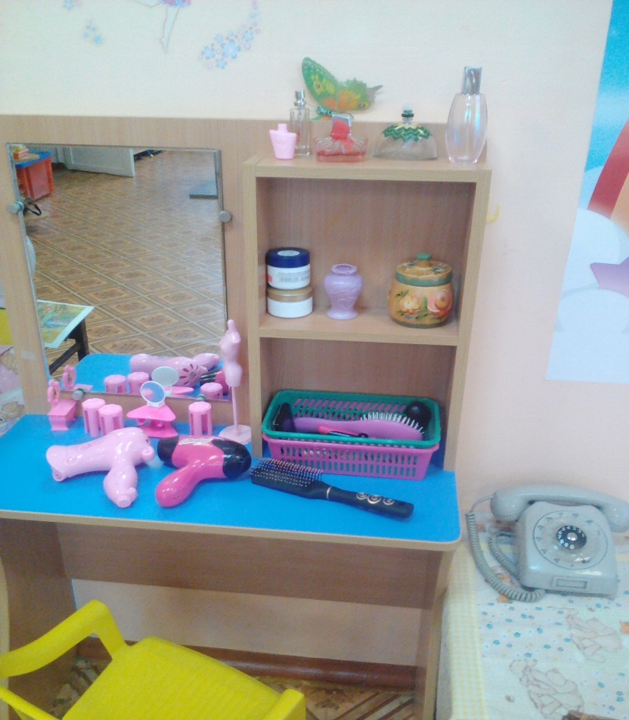
Центр игры

Slide 45
Сюжетные игрушки, изображающие животных и их детенышей.
Игрушки транспортные разного вида и назначения (легковые, грузовые, автофургоны, пожарная, «скорая помощь» и т. д.).
Игрушки, изображающие предметы труда и быта (телефон, сумочки, корзинки и т. д.).
Предметы-заместители (счетные палочки вместо ложек, пластмассовые круги вместо тарелок и т. д.).
Игрушки-животные.
Дидактическая кукла (40–50 см). Кукла, снабженная всеми предметами нижней и верхней одежды ребенка, используемой в разные сезоны, а также аксессуарами (носовые платки, бусы, ленты, броши и пр.).
Кукольный уголок : гостиная, кухня, прачечная, парикмахерская.
Магазин: весы, баночки, бутылочки разных размеров из пластика, картона, наборы овощей, фруктов из пластмассы, картона, фанеры.
Больница: тематический набор.
Мастерская: набор инструментов (молоток, ножницы, отвертки и т. д.).

Slide 46
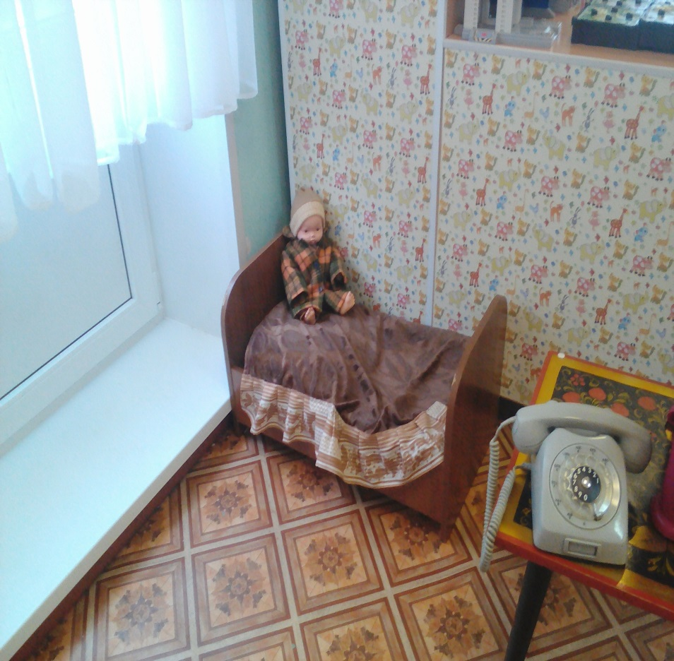

Slide 48
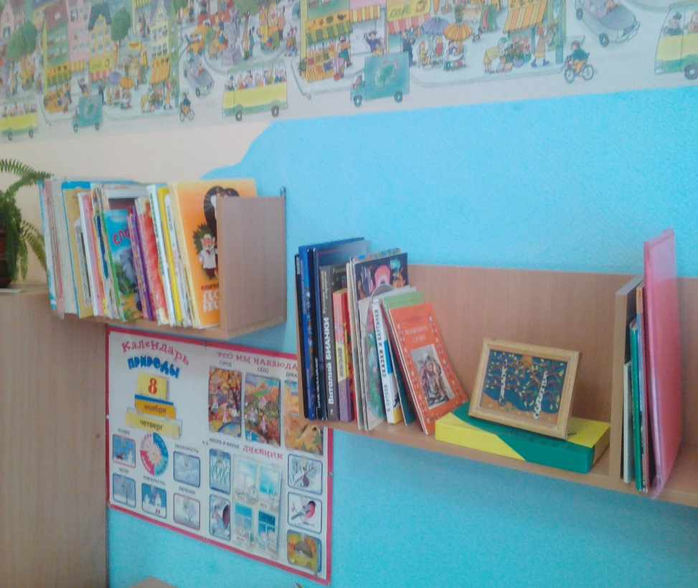
Центр книги

Slide 49
Детские литературные произведения: произведения русского и мирового фольклора: частушки, потешки, песенки; народные сказки о животных, произведения русской и зарубежной классики, рассказы, сказки, стихи современных авторов; загадки (природоведческие, приключенческие, исторические, лирические, фантастические).
Альбомы или подборка иллюстраций по темам: сезоны, семья, животные, птицы.
Сюжетные картинки.
Портреты писателей и поэтов.
Книжки-раскраски.
Столики для детей для рассматривания детских книг и иллюстраций.
Цветные карандаши, бумага.
Книги-рассказы в картинках.

Slide 50
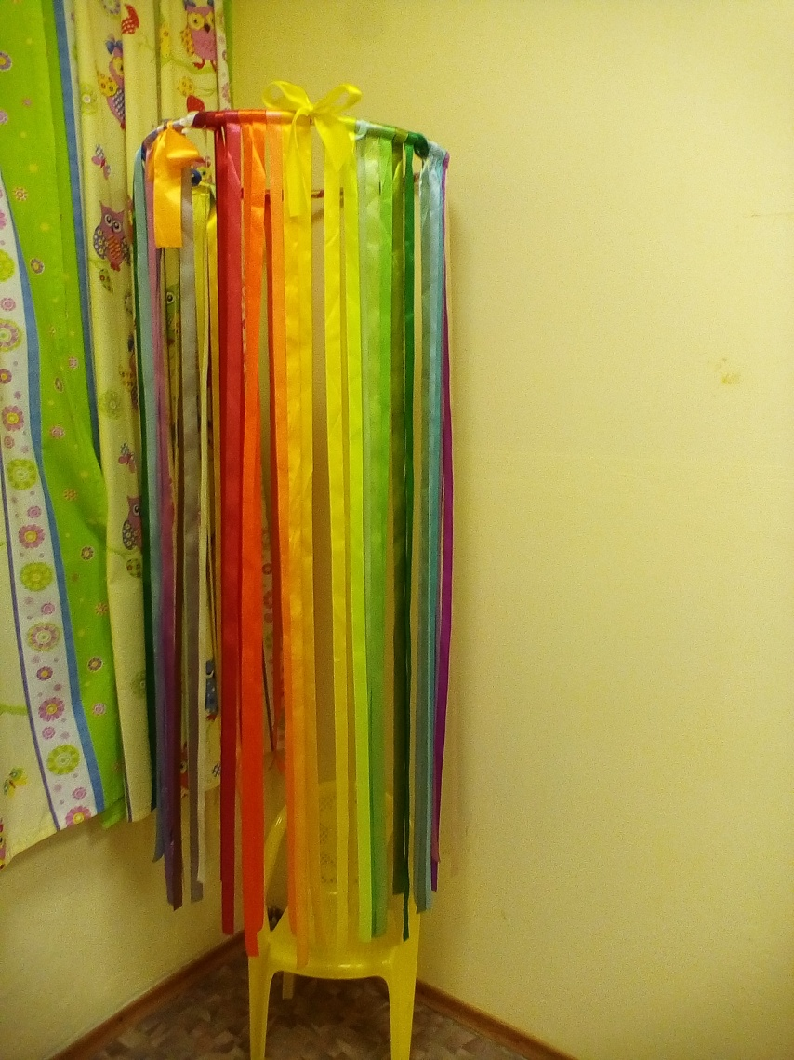
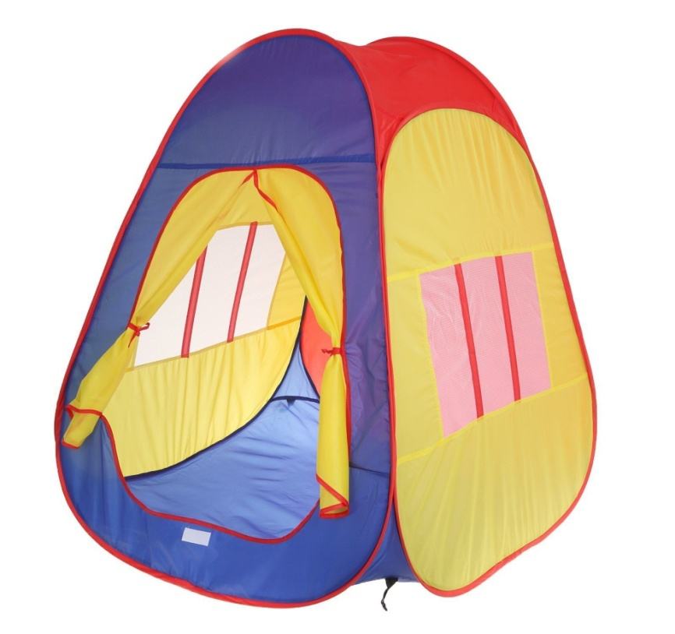
Центр уединения
Домики-палатки (раскладные).
Декоративные подушки
Книги.
Мягкие игрушки, игрушки - антистресс.

Slide 51
Успехи и достижения группы
Участники выставок:
Золотые руки мамочки моей.
Осенняя удивляндия.
Музей одного образа.
Участие в конкурсах:
Чтецов «Цена победы»
Участие во Всероссийском конкурсе плакатов , коллажей и открыток «День Победы»
Фестиваль коллажей и мини эссе «Карельские каникулы 2020»
«С мамой очень мы похожи»
« Мамина улыбка»

Slide 52
Спасибо за внимание

